Slide 1
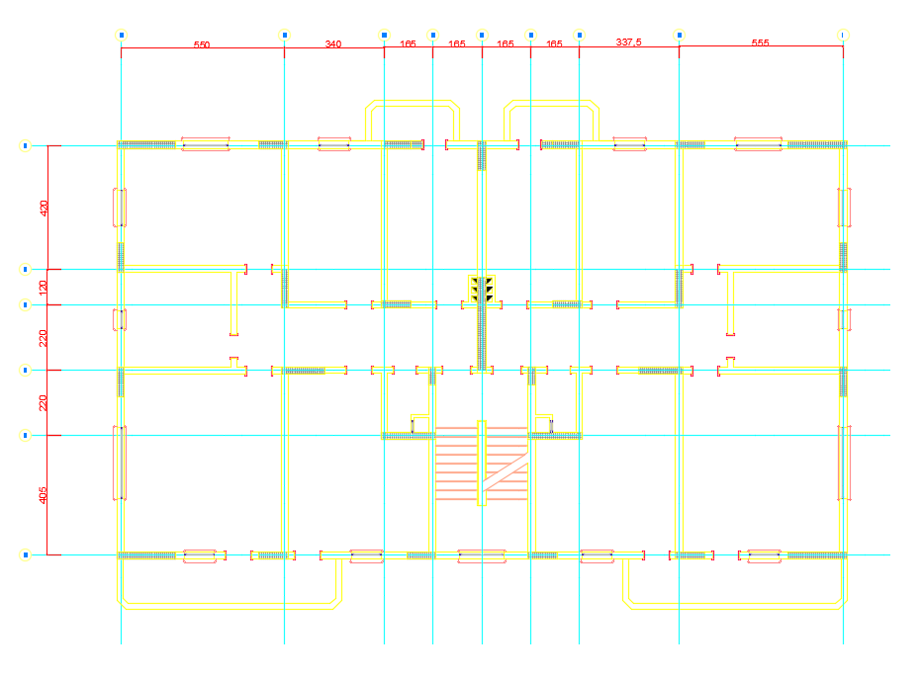

Slide 2
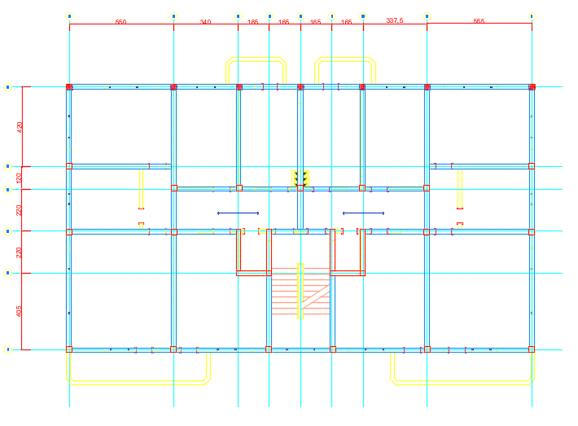
Tek taraflı çalışan döşemeler çalışma doğrultusunda oklarla gösterilmiştir.Tek ve iki taraflı çalışan döşemeler aşağıdaki gibidir.

Slide 3
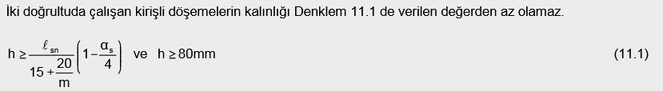
TS500 şartnamesinde iki taraflı çalışan döşemelerde döşeme kalınlığı şartları aşağıdaki gibidir.
Aşağıda örnek olması amacıyla bir döşeme kalınlığı hesaplanmıştır..
h>=420/(15+20/(550/420))*(1-(1/2)/4)=12.14
O halde bu döşemenin kalınlığı 15 cm seçilebilir.
Bu yapıda bütün döşemeler 15 cm kalınlığında seçilmiştir.
Kolon ön boyutları olarak 30 cm*30 cm minimum boyutlar kullanılmıştır, ileride bu kolon boyutları değiştirilecektir.
Kiriş ön boyutları seçiminde, genişlik minimum koşul olarak 25 cm seçilmiş olup yüksekliği ise 60 cm olarak seçilmiştir. Sadece E aksı üzerindeki 3 ve 6 aksarı arasında kalan kirişlerin kesiti 30/60 olarak seçilmiştir.
Perde genişlikleri 25 cm olarak alınmıştır.
Temel kalınlığı her bir kat için 10 cm alınıp 60 cm ön boyut olarak seçilmiştir(temel SAFE yazılımında modellenecektir).

Slide 4
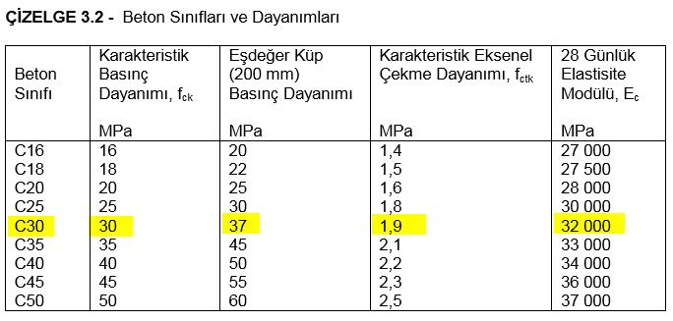
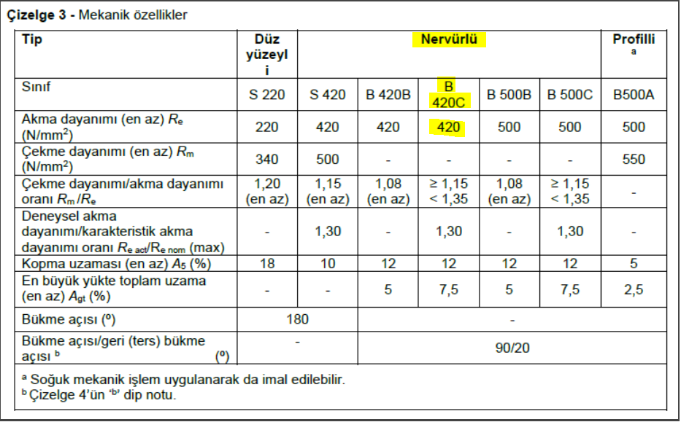
Beton malzemesi olarak C30 betonu seçilmiştir. Donatı malzemesi olarak ise B420C nervürlü donatı çeliği kullanılacaktır.

Slide 5
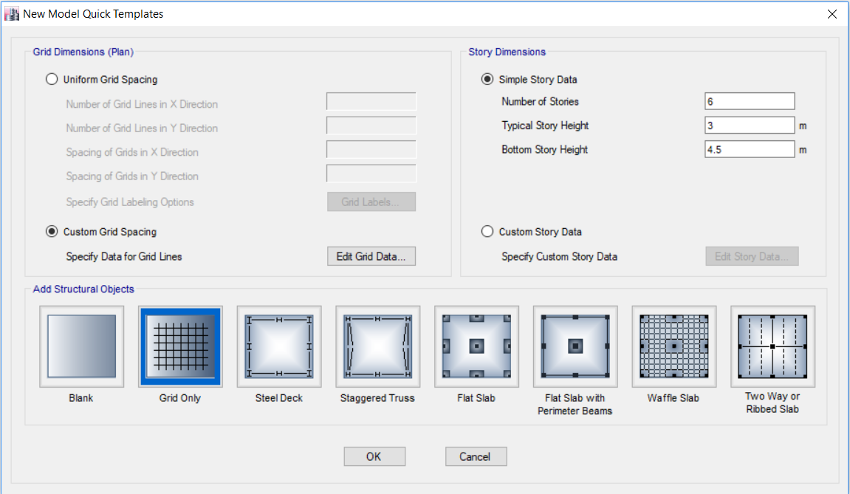
ETABS yazılımını kullanarak yapımızı modellemeye başlayalım. Yeni bir model açtıktan sonra kat adetini ve kat yüksekliklerini girelim.
Story Dimensions kısmındaki Number of Stories kat adedini, Typical Story Height normak kat yükekliklerini, Bottom Story Height ise bodrum katı yükekliğini göstermektedir.
Yapımız 1 bodrum + 5 normal kat olmak üzere 6 kattan olşmaktadır. Normak kat yükseklikleri 3 m olup bodrum katı 4.5 metre yüksekliğe sahiptir.
Grid Dimensions sekmesinden ise aks ölçülerini gireceğiz. Yapımızdaki aks sistemi üniform olarak ilerlemediği için Custom Grid Spacing seçeneği seçilir ve Edit Grid Data sekmesine tıklanarak aks ölçüleri düzenlenir.

Slide 6
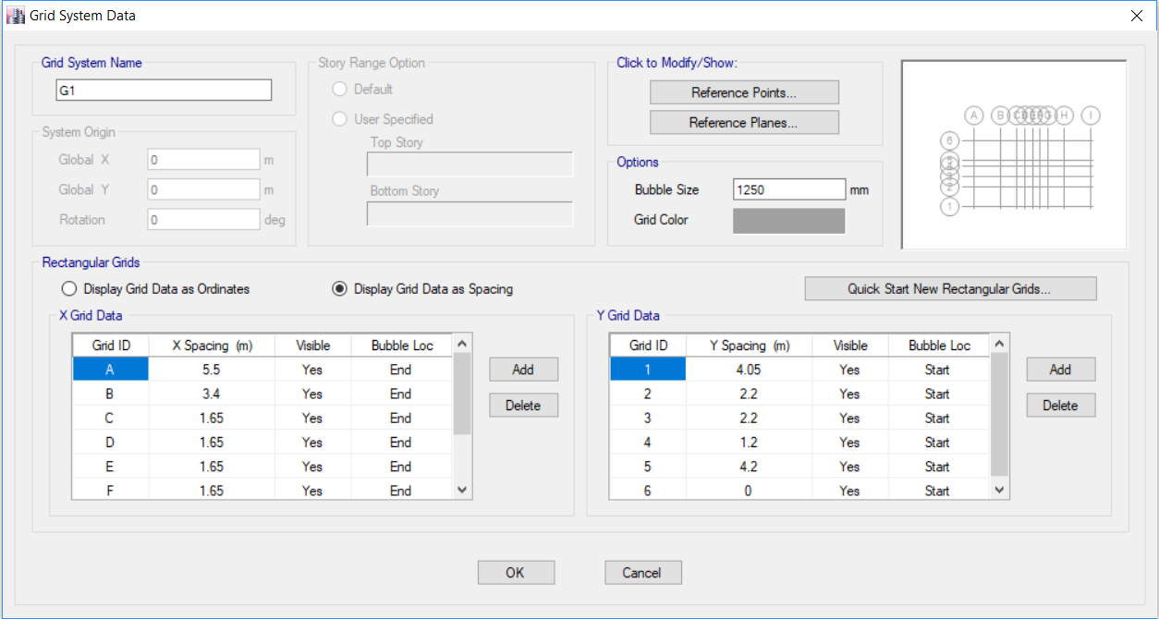
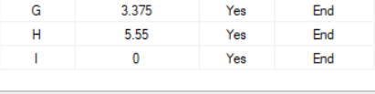
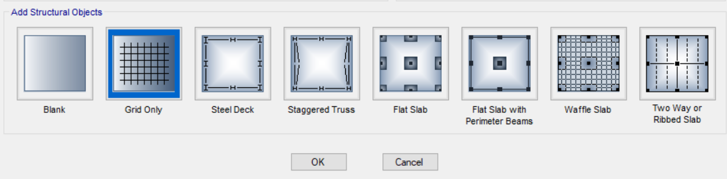
Aks ölçüleri aşağıdaki gibi düzenenir. OK sekmesi tıklandıktan sonra açılan tabloda Grid Only sekmesi seçilir ve OK seçilerek yapı aks sistemi oluşturulur.

Slide 7
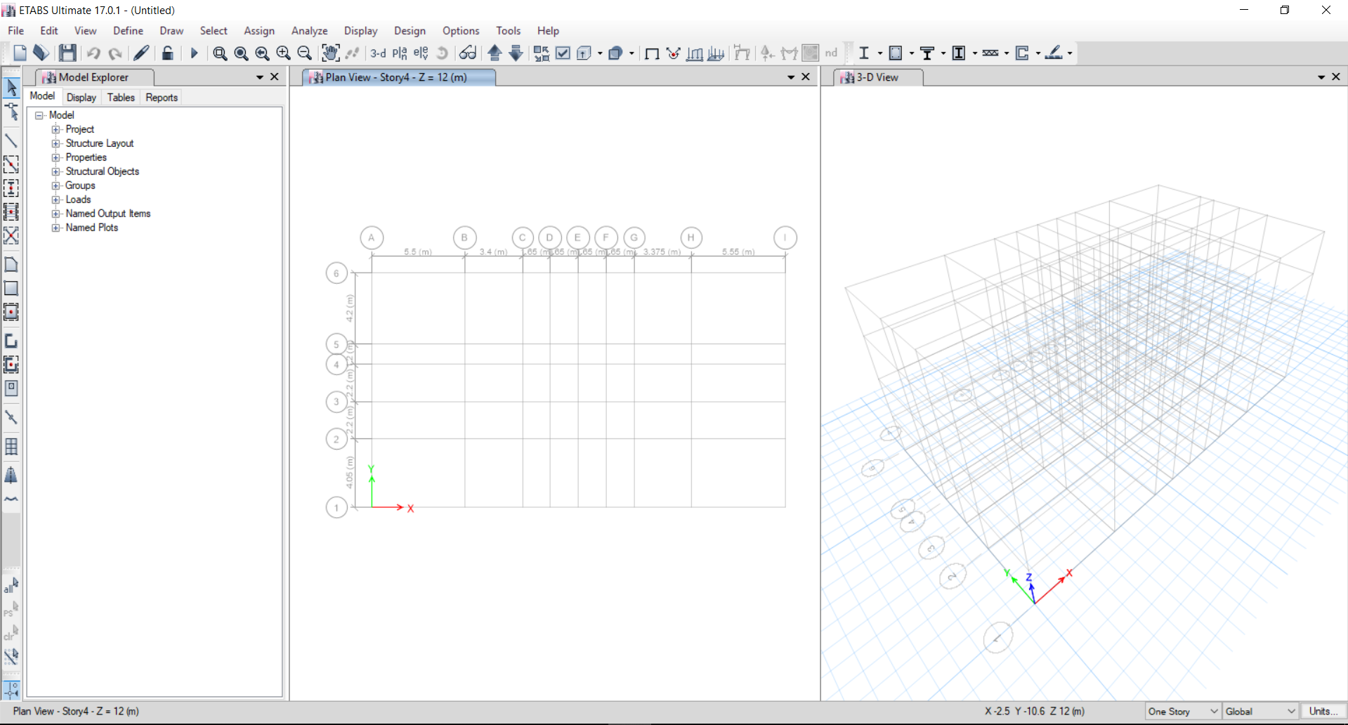

Slide 8
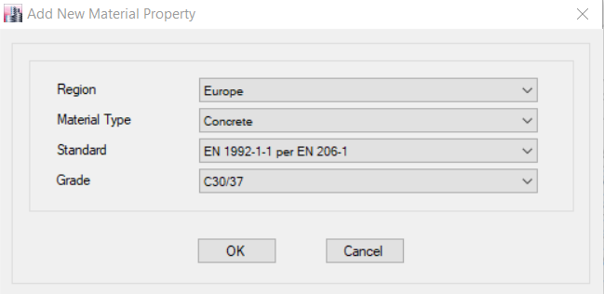
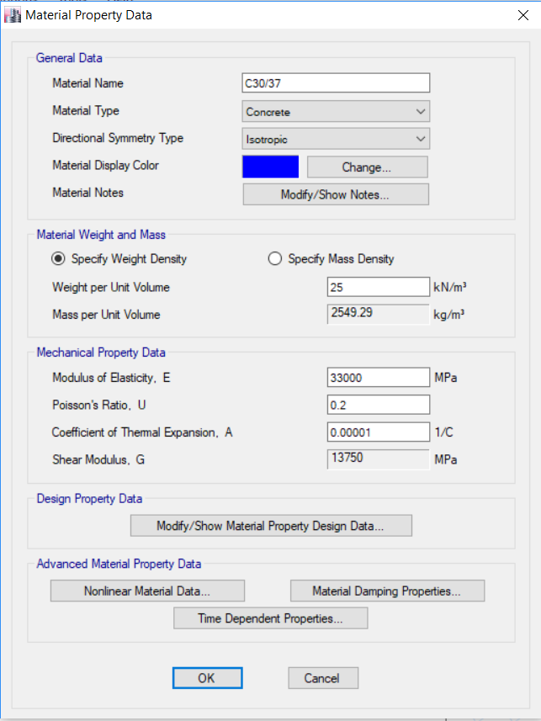
ETABS’da Define sekmesi malzeme, kesit özellikleri, yük tipleri vb. tanımlamalar yapmak için kullanılır. Bu sekmeyi kullanarak öncelikle malzeme ve kesit özelliklerimizi tanımlayalım.
Malzemelerimizi tanımlamak için Define> Material Properties kullanılır. Açılan Define materials penceresinde Add New Material seçilerek yeni bir malzeme oluşturulur. C30 ve B420C malzemelrini tanımlamak için bu işlemler uygulanır.
C30 malzemesini tanımlamak için Add New Material Property penceresi yandaki gibi düzenlenir. OK seçeneği tıklandığı zaman ekrana C30 malzeme özellikleri ekrana gelir.

Slide 9
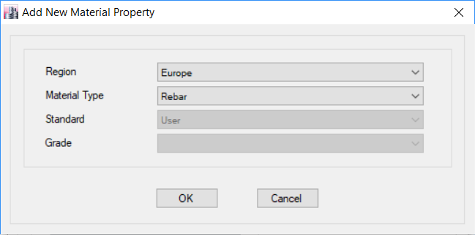
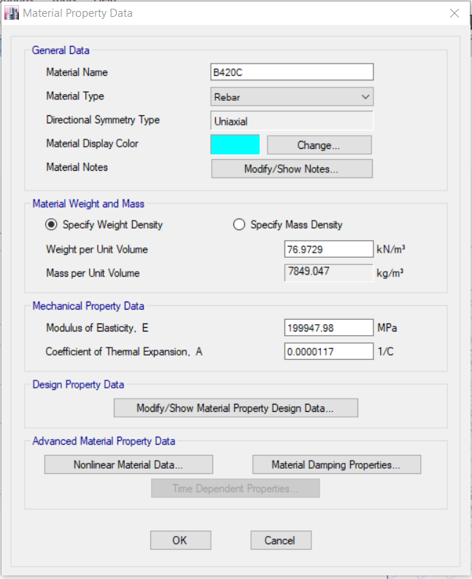
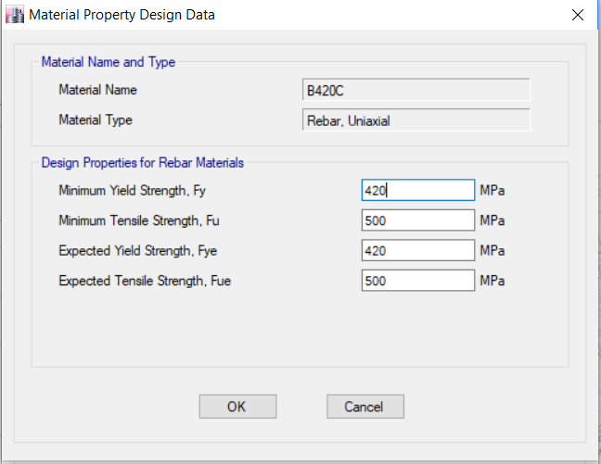
ETABS’da Define sekmesi malzeme, kesit özellikleri, yük tipleri vb. tanımlamalar yapmak için kullanılır. Bu sekmeyi kullanarak öncelikle malzeme ve kesit özelliklerimizi tanımlayalım.
Malzemelerimizi tanımlamak için Define> Material Properties kullanılır. Açılan Define materials penceresinde Add New Material seçilerek yeni bir malzeme oluşturulur. C30 ve B420C malzemelrini tanımlamak için bu işlemler uygulanır.
B420C malzemesini tanımlamak için Add New Material Property penceresi yandaki gibi düzenlenir. OK seçeneği tıklandığı zaman ekrana B420C malzeme özellikleri ekrana gelir.
Donatı çeliğinin akma ve çekme dayanımalarını girmek için Modify/Show Material Property Design Data sekmesi tıklanır ve ekrana gelen pencerede akma ve çekme değerleri girilir.

Slide 10
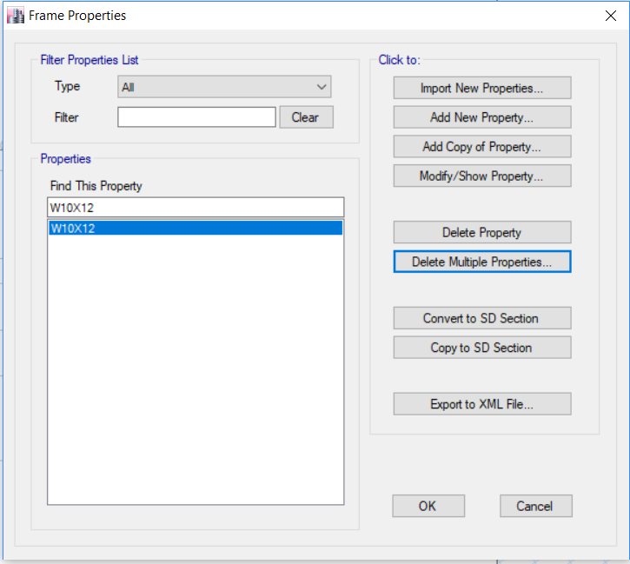
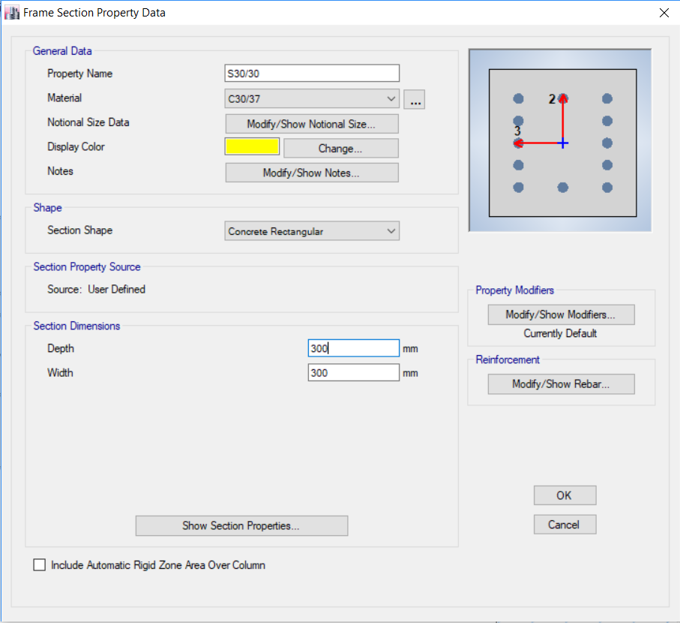
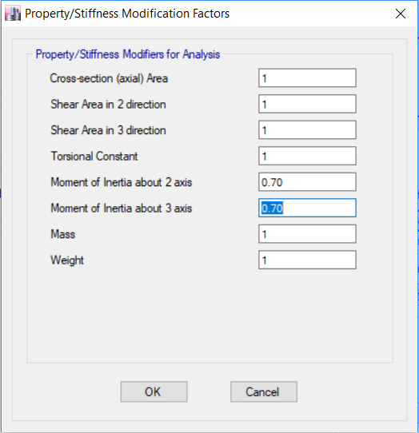
Kesit özelliklerini tanımlamak için Define>Section Properties sekleri seçilir. Yapıda kolonlar ve kirişler çubuk eleman, döşeme ve perdeler ise kabuk eleman olarak tanımlanacaktır. Kolon ve kirişleri tanımlamak için Frame Sections seçeneği seçilir. Karışıklık olmaması için programda default olarak varolan kesitler silinir. Çoklu silme için Delete Multiple Properties kullanılabilir. Yeni bir kesit eklemek için Add New Property seçeneği kullanılır. Açılan pencerede Concrete menüsünde bulunan Rectangular kesiti seçilir. 30*30 cm*cm boyutlarındaki kolon aşağıdaki gibi düzenlenir. TBDY2018 Tablo 4.2 ‘de belirtilen betonarme taşıyıcı sistem elemanlarının etkin kesit rijitlikleri çarpanları kolonlar için aşağıdaki gibi girilir. Bu değerleri girmek için Modify/Show Modifiers seçeneğine tıklanır.

Slide 11
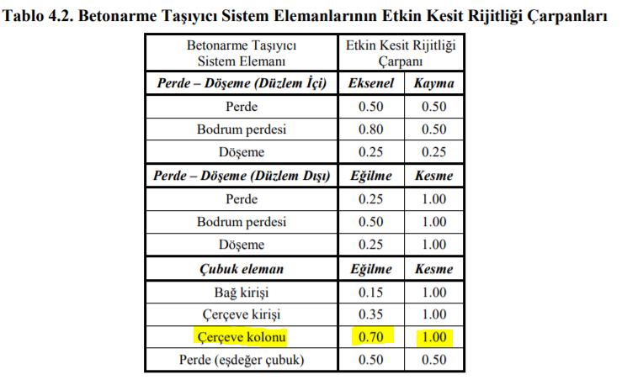
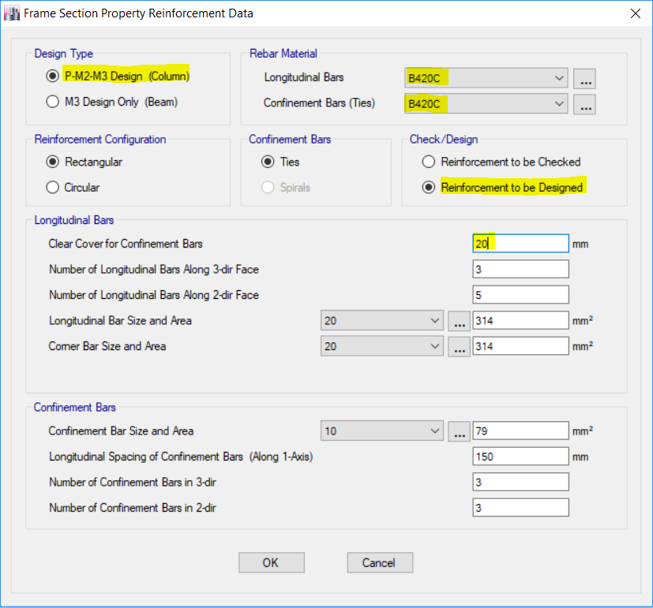
Kolona ait donatı düzenlemeleri için Modify/Show Rebar sekmesi kullanılır. Şu an da sadece tasarım yapıldığı için donatı miktarlarının değiştirilmesine gerek yoktur. Pencere aşağıdaki gibi düzenlenir.
Kolon paspayı 20 mm olarak girilmiştir.

Slide 12
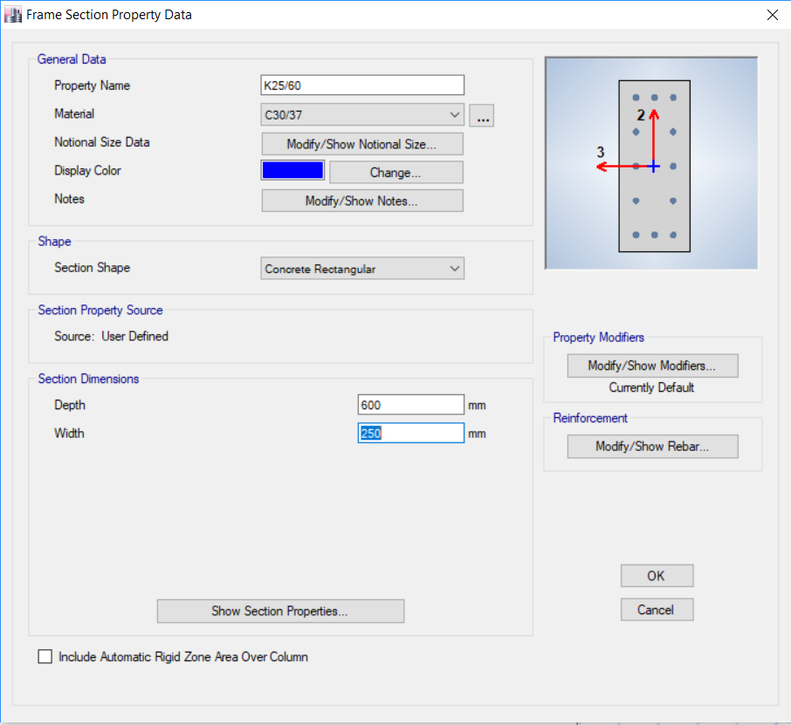
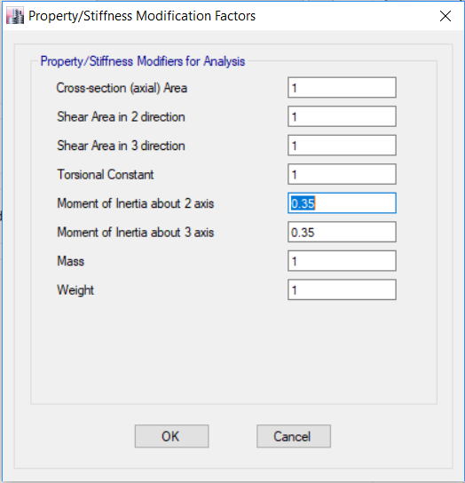
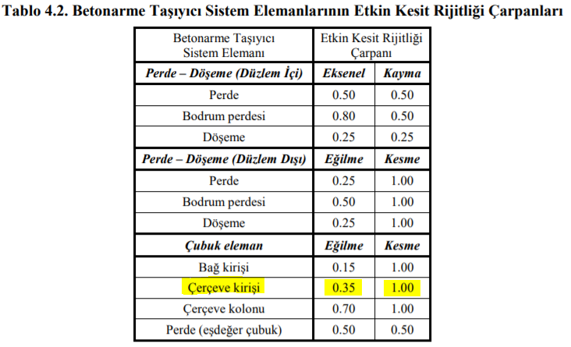
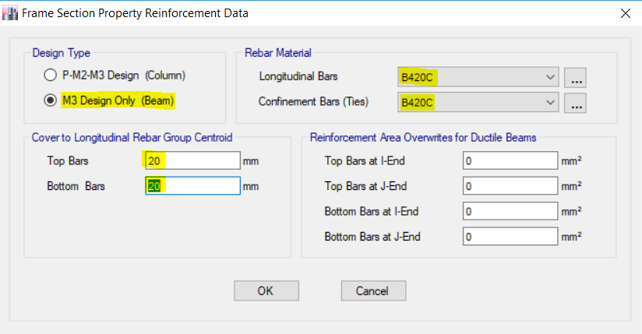
Kiriş kesitleri tanımlamak için de aynı işlemler uygulanır.

Slide 13
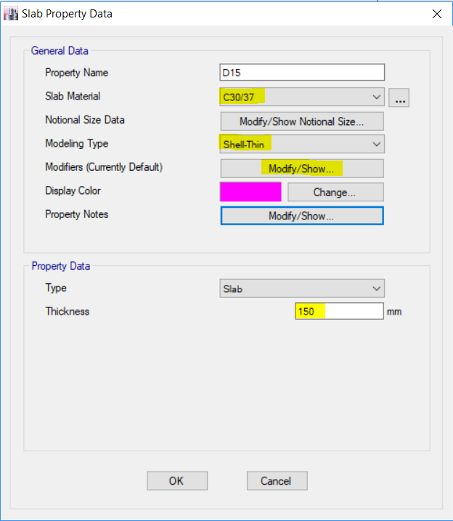
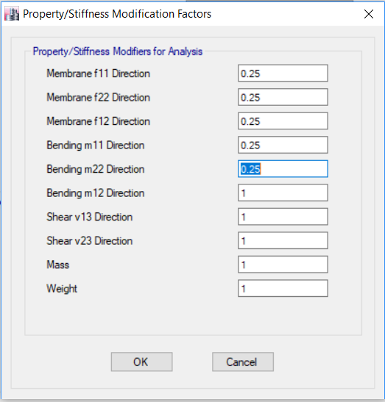
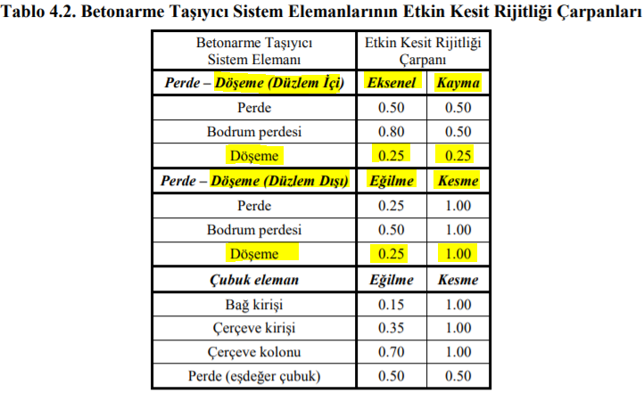
Döşeme kesiti tanımlamak için Define>Section Properties>Slab Sections>Add New Property seçenekleri seçilir. Açılır pencere aşağıdaki gibi düzenlenir. Etkin kesit rijitlikleri çarpanları için Modify/Show sekmesi kullanılır.
Membrane f11 ve Membrane f22 sırasıyla 1 ve 2 eksenlerindeki düzlem içi eksenel rijitliğe, Membrane f12 1-2 düzlemi içi kayma rijitliğine karşılık gelmektedir. Bending m11 ve Bending m22 sırasıyla 1 ve 2 eksenleri etrafında düzlem dışı eğilme rijitliğine karşılık gelmektedir.

Slide 14
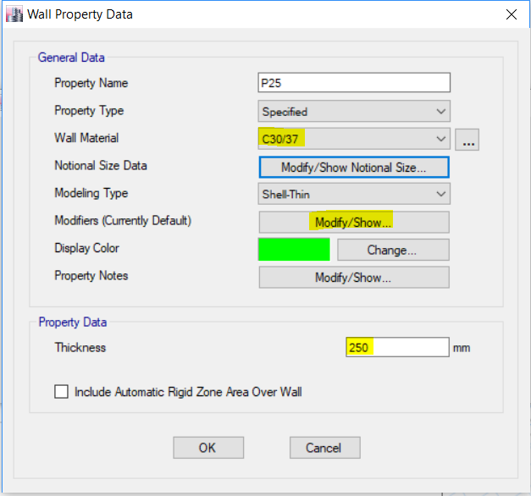
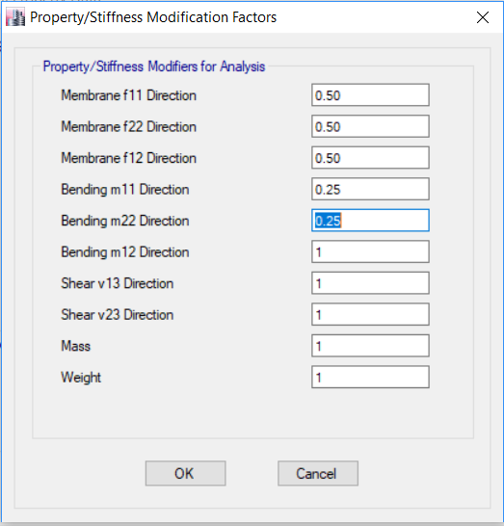
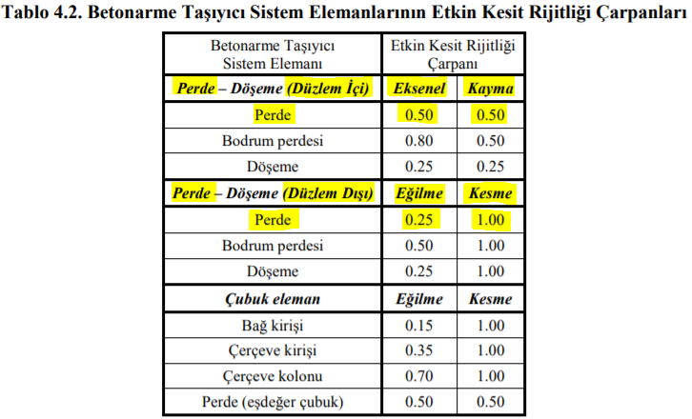
Perde kesiti tanımlamak için Define>Section Properties>Wall Sections>Add New Property seçenekleri seçilir. Açılır pencere aşağıdaki gibi düzenlenir. Etkin kesit rijitlikleri çarpanları için Modify/Show sekmesi kullanılır.
Membrane f11 ve Membrane f22 sırasıyla 1 ve 2 eksenlerindeki düzlem içi eksenel rijitliğe, Membrane f12 1-2 düzlemi içi kayma rijitliğine karşılık gelmektedir. Bending m11 ve Bending m22 sırasıyla 1 ve 2 eksenleri etrafında düzlem dışı eğilme rijitliğine karşılık gelmektedir.

Slide 15
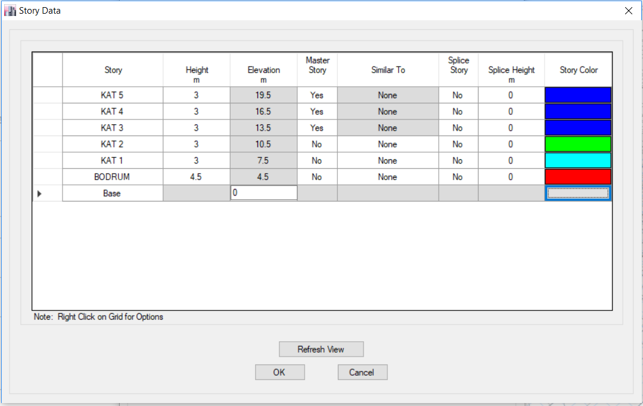
Malzeme ve kesit özellikleri tanımlandıktan sonra ETABS’da yapıyı modellemeye başlayabiliriz. Öncelikle ekranın boş bir yerinde Mouse’un sağ tuşuna tıklayıp Add/Modify Grid veya Edit>Edit Stories and Grid System seçenekleri seçilerek aks ve kat ayarlarını düzenleyebilirz. Açılan pencerede Quick Add Story ile kat sayısını artırabiliriz. Modify/Show Story Data ile kat ayarlarını, Modify/Show Grid System ile de aks ayarlarını düzenleyebiliriz. Modify/Show Story Data sekmesi ile kat isimlerini ve yüksekliklerini aşağıdaki gibi düzenleyiniz.

Slide 16
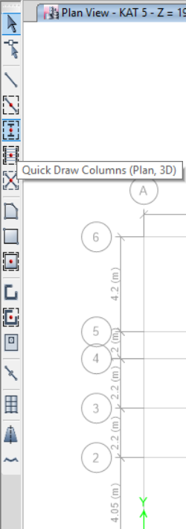
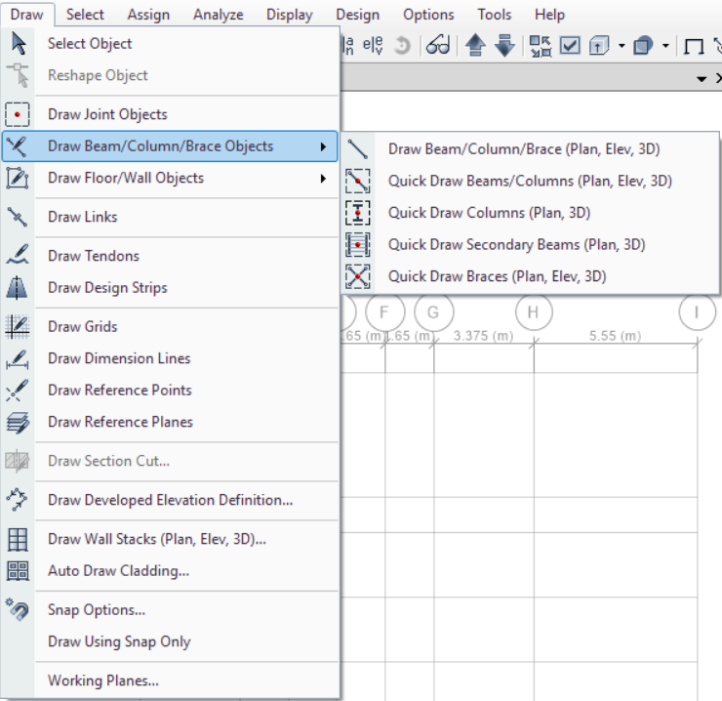
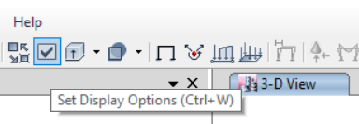
Kolonları oluşturmak için sol araç çubuğunda yer alan Quick Draw Columns veya Draw>Draw Beam/Column/Brace Object>Quick Draw Column seçenekleri ile kolon modeli oluşturulabilir. Açılır pencerede property kısmında S30/30 kesiti seçilir ve kolon atanacak aks birleşim noktaları seçilerek kolonlar oluşturulur. Burada Plan düzlemini Z=4.5 kotunda olduğuna dikkat edilir.
3D görünüşte Set Display Options seçeneğinden oluşturulan kesitlerin katı modelleri gösterilebilir.

Slide 17
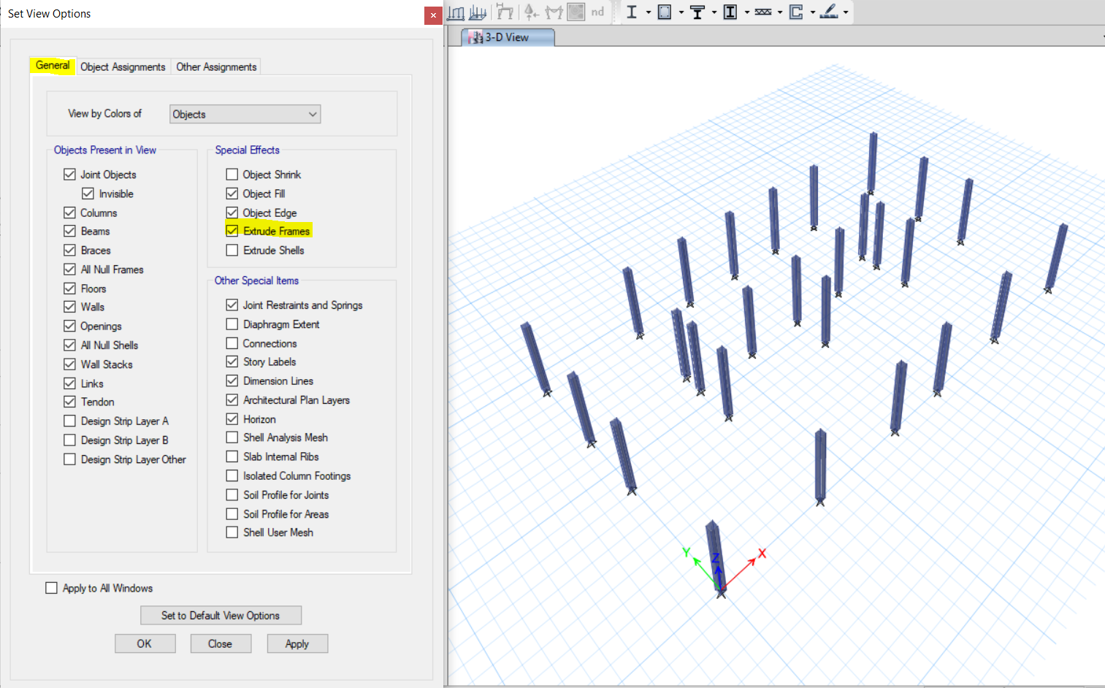

Slide 18
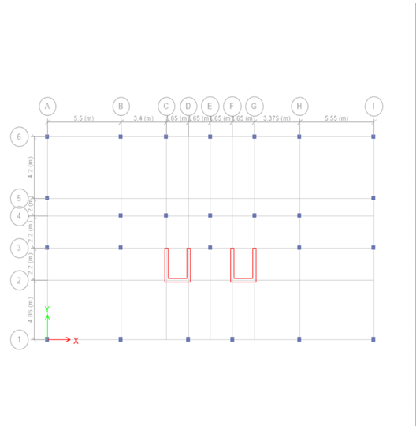
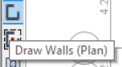
Perdeleri modellemek için sol araç çubuğunda bulunan Draw Walls seçeneği veya Draw>Draw Floor/Walls>Draw Walls sekmeleri kullanılabilir.

Slide 19
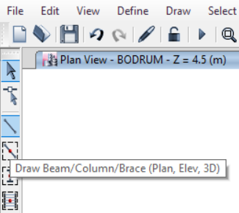
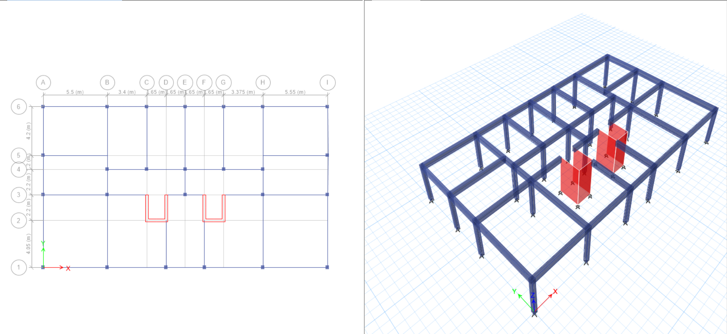
Kirişleri oluşturmak için ise sol araç çubuğundan Draw Beam/Column/Brace seçeneği seçilebilir veya kolonlarda olduğu gibi Draw menüsü kullanılabilir. Açılır pencerede Property kısmında modellenecek kiriş kesiti seçilir.

Slide 20
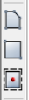
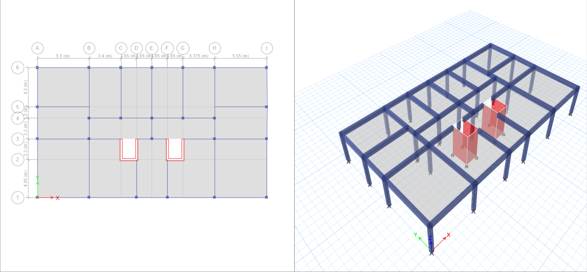
Döşemeleri oluşturmak için ise sol araç çubuğunda bulunan aşağıdaki 3 seçenekten biri seçilebilir veya Draw>Draw Floor/Walls penceresinde bulunan 3 slab seçeneğinden biri seçilebilir.

Slide 21
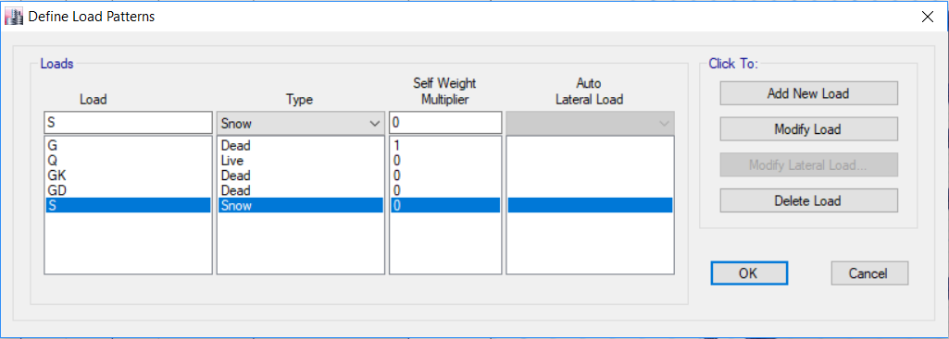
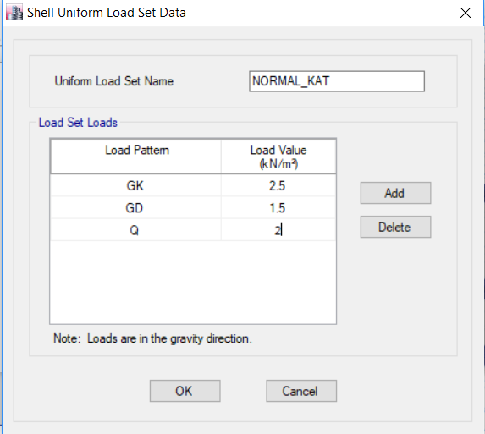
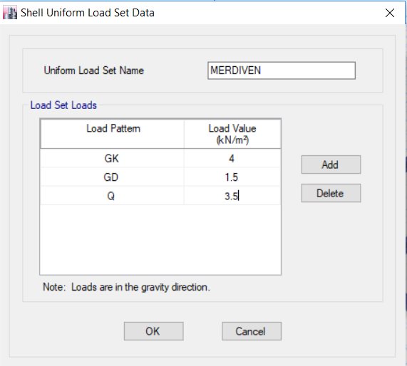
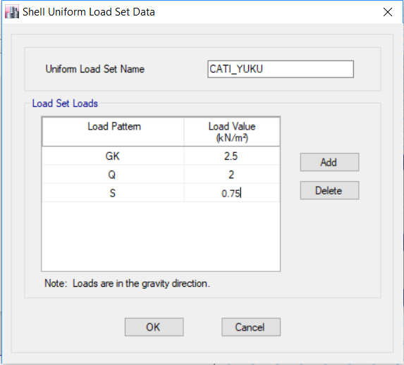
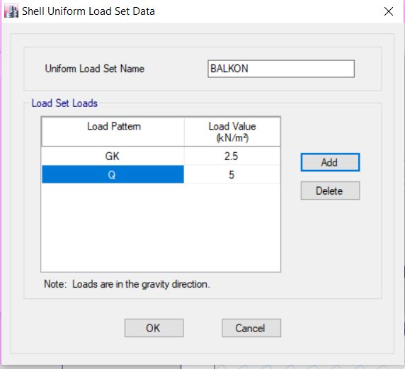
Yük tiplerini tanımlamak için Define>Load Pattern seçenekleri kullanılır. Açılır pencere aşağıdaki gibi düzenlenir.
Yükler döşemeler üzerine Assign>Shell Loads>Uniform ile atanabilir, fakat ölü ve hareketli yüklerin her biri için bu işlemler tekrarlanacağından zaman kaybına ve belkide hatalara neden olacaktır. Bunun için Define> Shell Uniform Load Sets ile döşemeler üzerine gelecek yükleme birleşimleri oluşturulabilir. Burada normal kat, merdiven,balkon ve çatı katı yükleri için olmak üzere 4 farklı yük birleşimi tanımlanmıştır.

Slide 22
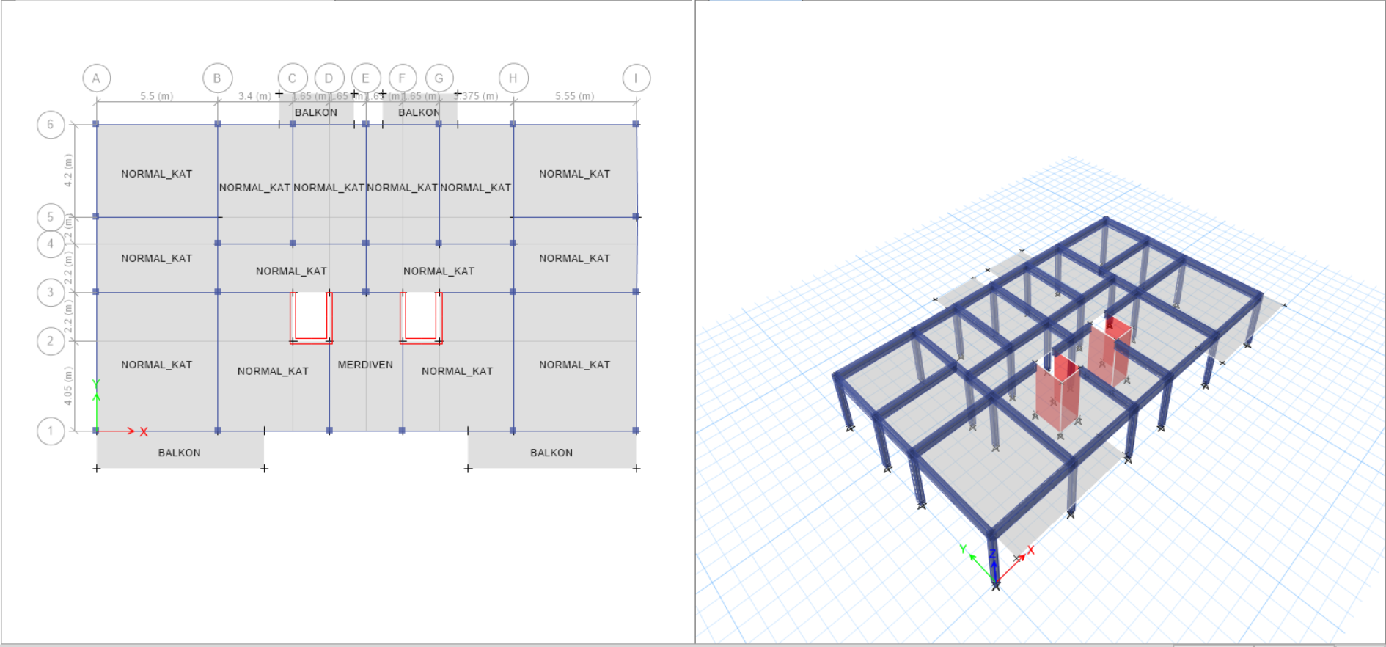
Konsol döşemeleri(balkonları) modellemek için Point atayabilir veya kirişler ile bir döşeme alanı oluşturulup sonrasında bu kirişler silinebilir. Bir balkonu modelledikten sonra Replicate seçeneği ile lineer olarak diğer balkonlar kopyalanabilir.

Slide 23
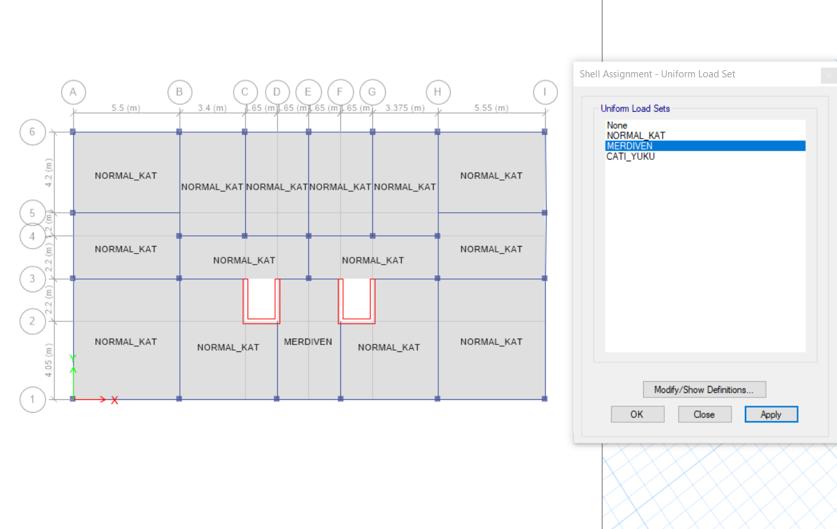
Döşeme yüklerini atamak için önce döşemeler seçilir sonra Assign>Shell Loads>Uniform Load Sets seçeneği seçilir ve yüklenecek yük birleşimi seçildikten sonra Apply butonuna tıklanır.

Slide 24
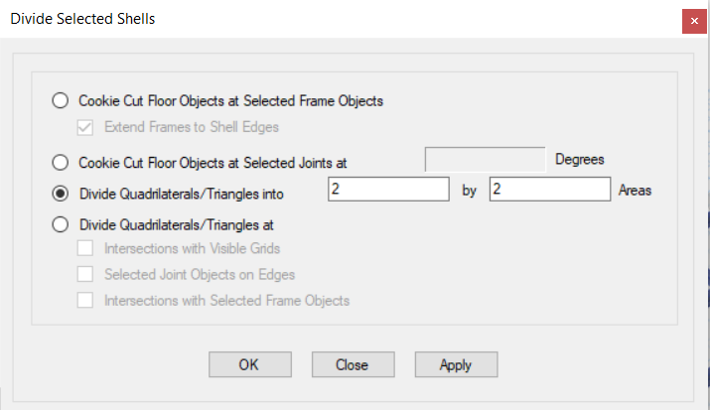
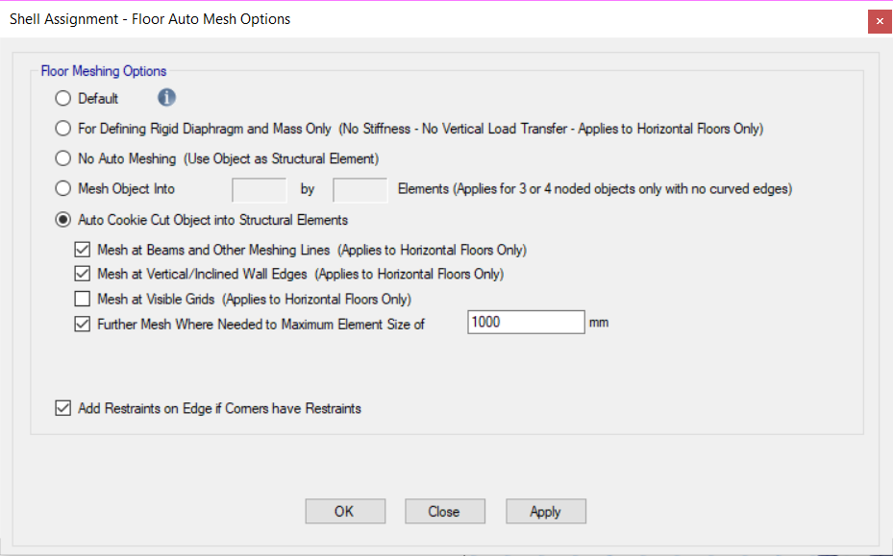
Modellediğimiz Shell-Thin döşemelerimizi belirli aralıklarla sonlu elemanlar ağına bölmek için; Edit>Edit Shells>Divide Shells seçenekleri kullanılabilir.
Burada Divide Quadrilaterals/Triangles into seçeneği ile X ve Y doğrultusunda eşit aralıklarla bölme işlemi yapabiliriz. Veya Divide Quadrilatrerals/Triangles at seçeneği ile sırasıyla grid çizgilerinden, seçilmiş noktalardan ve/veya seçilmiş çubuk elemanlardan bölme işlemi yapılabilir.
Diğer bir sonlu elamanlara bölme yöntemi ise Assign>Shell>Floor(döşemeler için) Auto Mesh Options veya Wall(perdeler için) Auto Mesh Options seçenekleri kullanılabilir. Burada ya Default seçeneği seçilebilir veya kullanıcı mesh düzenlemeleri yapabilir.

Slide 25


Kat kopyalamak için bütün elemanlar seçildikten sonra Edit>Replicate seçenekleri veya Ctrl+R kısayolu ile Replicate penceresi aktif hale getirilir. Story kısmından kopyalanacak katlar seçilir(bodrum katını kopyalamak için 1,2,3,4,5 katlarının hepsi seçilir.

Slide 26



Z=0 kotundaki tüm düğün noktaları seçilip Assing>:Joint>Restraints seçenekleri ile ankastre tanımlaması yapılabilir veya hızlıca ankastre mesnet seçeneği seçilebilir. Ve F5 ile analiz gerçekleştirilir.
Kolon boyutlarının yeterliliği kontrol edilir. TBDY 2018’de kolonlarda Ndm<=0.40Acfck şartı kontrol edilir. Bunun için öncelikle 1.4G+1.6Q yük kombinasyonumuzu tanımlamamız gerekmektedir. Bunun için Define>Load Combinations seçenekleri seçilir ve açılan pencerede Add New Combo seçeneği kullanılır. İşlem kolaylığı açısından öncelikle ölü yükleri bir kombinasyonda toplayıp sonrasında 1.4G+1.6Q kombinasyonu oluşturulmuştur.

Slide 27


1.4G+1.6Q yüklemesine ait kolon eksenel yüklerini görmek için F8 seçeneği kullanılır. Açılır pencere aşağıdaki gibi düzenlenir. Sonrasında tasarım işlemi için Design>Concrete Design>View/Revise Preferences seçenekleri seçilir ve aşağıdaki düzenlemeler yapılır.

Slide 28


Sonrasında Design>Concrete Design>Start Design Check ile tasarım işlemi başlatılır. Kolonları kontrol etmek için öncelikle ekranda karışıklığı gidermek için Display Options’dan sadece kolonlar görünür hale getirilir. Görüleceği üzere bazı kolonlarda kapasite aşılmıştır, bu kolonlarda kesitleri büyütmek gereklidir. Bu kolonlara baktığımızda yaklaşık 3432 kN eksenel kuvvet oluşmaktadır. Ndm<=0.40Acfck gereğince 60cm*50cm kolon boyutları yeterli olacaktır.

Slide 29

Yapılan analiz sonucunda kolon boyutlarının yeterli olduğu görülmüştür.

